Slide 1


Minería de Procesos con Celonis
Plan de Formación · Pensiones no Contributivas
Comunidad de Madrid · Madrid Digital
© 2026 NTT DATA, Inc.

Slide 2
Agenda
Introducción
  Conceptos de minería de procesos, la plataforma Celonis y navegación por los cuadros de mando de Pensiones no Contributivas
Caso práctico
  Ejercicios guiados sobre el proceso real
Validación del cuadro de mando
  Repaso, indicador a indicador, de lo que muestra el cuadro y de lo que hay que confirmar
Comentarios, dudas y preguntas
  Cierre y resolución de dudas
© 2026 NTT DATA
2

Slide 3
01
Introducción
Minería de Procesos · Celonis

Slide 4




Qué veremos en este bloque
1
2
3
4
Conceptos básicos
de minería de procesos
Conexión
al entorno
Navegación
cuadros de mando
Filtros
© 2026 NTT DATA
4

Slide 5
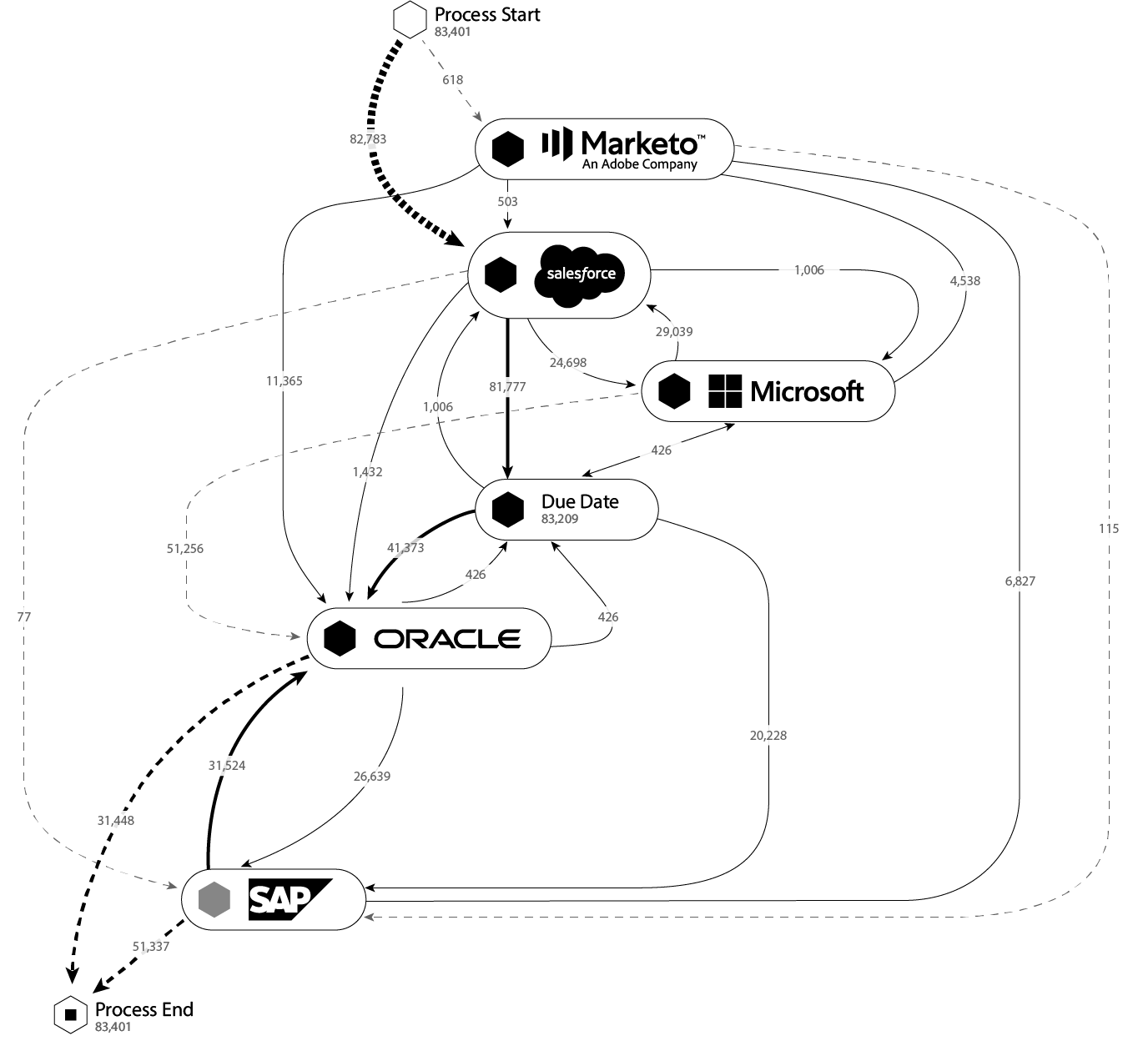
La complejidad genera ineficiencias ocultas
Conceptos básicos de Minería de procesos
Los procesos se ven obligados a ejecutarse a través de múltiples plataformas tecnológicas rígidas y fragmentadas, lo que genera brechas en la ejecución.
Principales fuentes de complejidad:
Silos departamentales.
Normativas y regulaciones.
Exigencias políticas.
Sistemas heredados sin integración.
Traza real de un proceso ejecutado sobre múltiples sistemas
© 2026 NTT DATA
5

Slide 6
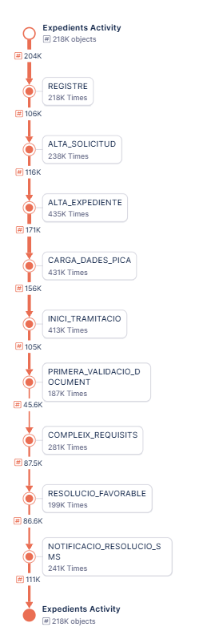
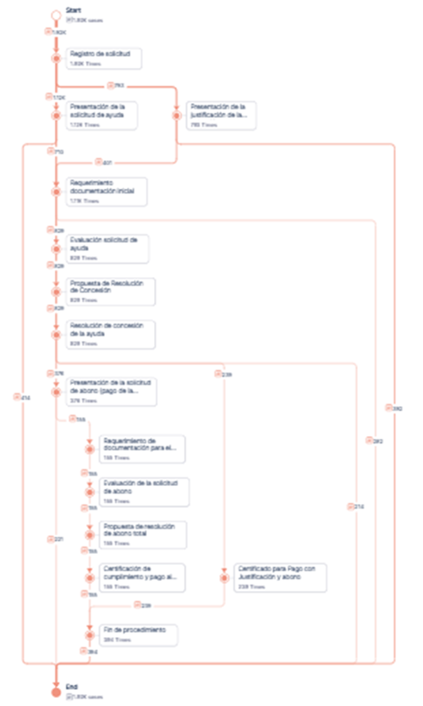
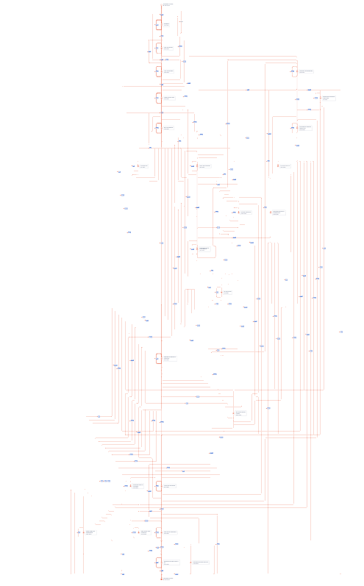
Diferencias entre el proceso diseñado y el AS-IS
Conceptos básicos de Minado de procesos
#1 Cómo diseñamos el proceso
#2 Cómo creemos que se ejecuta
#3 Cómo se ejecuta en realidad
El flujo previsto en el procedimiento.
La percepción de quien lo gestiona.
Lo que revelan los datos del sistema.
© 2026 NTT DATA
6

Slide 7
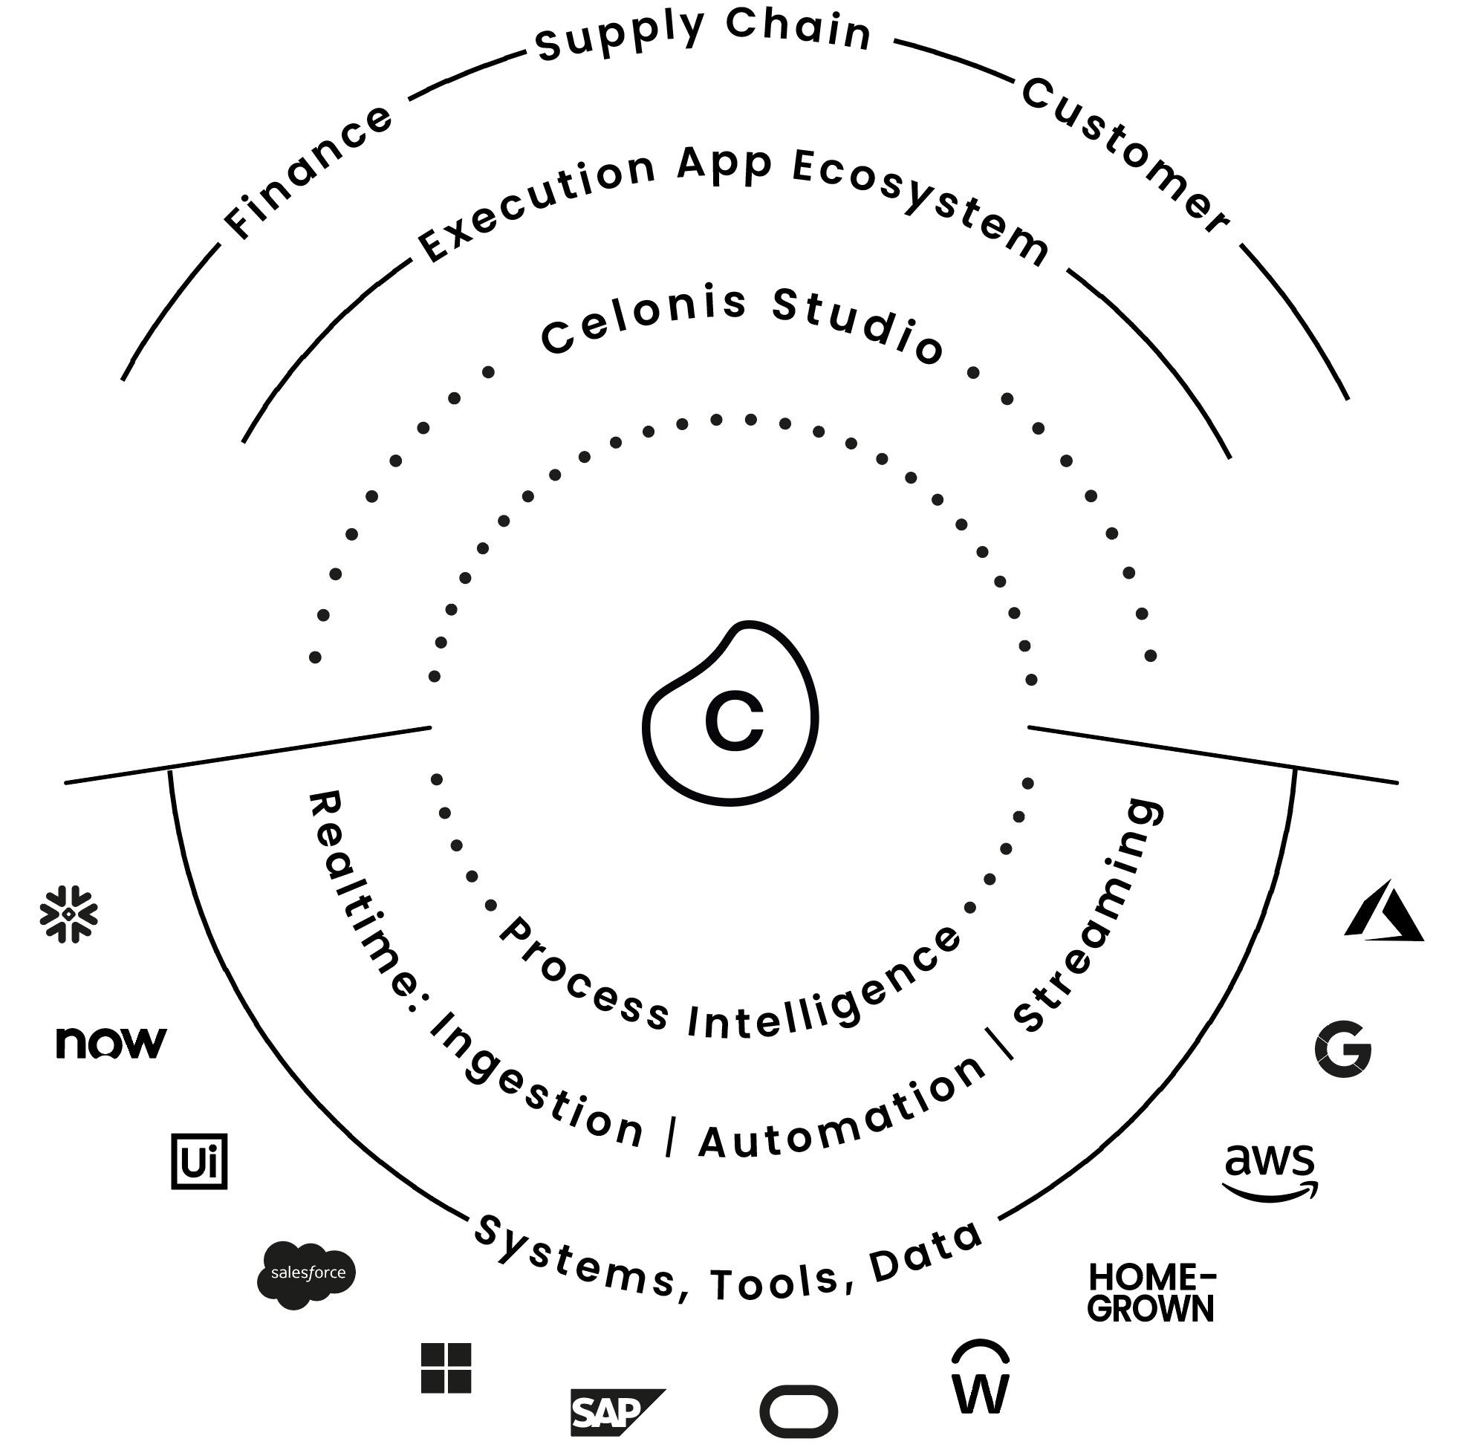
Utilizar Celonis para comprender y optimizar sus procesos
Conceptos básicos de Minado de procesos
1
Analizar procesos
Visualizar los procesos
Descubrir las causas profundas
Priorizar las oportunidades
3
Mejorar procesos
Modelar procesos
Recomendar acciones
Automatizar tareas
2
Monitorizar procesos
Seguimiento de las métricas clave
Evaluación comparativa continua
Comprobar la conformidad
Celonis
© 2026 NTT DATA
7

Slide 8

Plataforma Celonis
Conceptos básicos de Minería de procesos – Nuevas funcionalidades
Execution Management System
Plataforma en la nube segura, hiperconectada, abierta, rápida y escalable
Real-time Data
Process Intelligence
Targeted Action
Integra datos en sistemas, escritorios, documentos y eventos
Radiografiar procesos para encontrar ineficiencias y recomendar mejoras
Ejecuta acciones automáticamente y orquestando las tecnologías existentes
100+ Conectores
300+ Aplicaciones pre-construidas
1.000+ Integraciones
© 2026 NTT DATA
8

Slide 9
Modalidades de formación
Conceptos básicos de Minado de procesos
Formación On-line
Formación especializada
https://academy.celonis.com/
Acceso a contenidos formativos a través del sitio oficial de formación de Celonis, lo que facilita el aprendizaje autónomo y flexible desde cualquier ubicación.
Se realizan sesiones específicas orientadas a sus funciones y necesidades dentro de la organización. Estas sesiones permiten una interacción directa, resolución de dudas y aplicación práctica en entornos reales.
© 2026 NTT DATA
9

Slide 10


Qué veremos en este bloque
1
2
3
4
Conceptos básicos
de minería de procesos
Conexión
al entorno
Navegación
cuadros de mando
Filtros
© 2026 NTT DATA
10

Slide 11
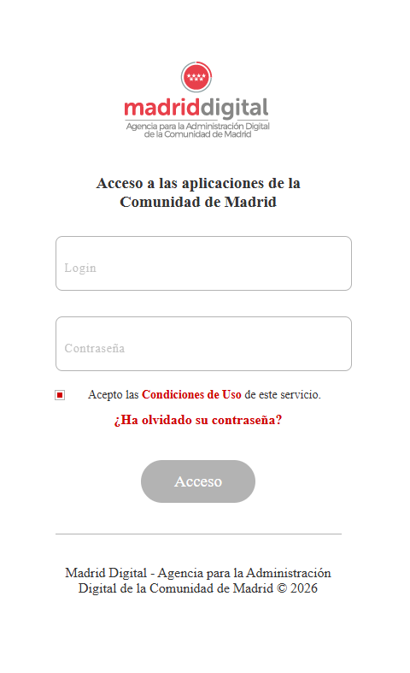
Conexión al entorno
Dirección del entorno:
https://madrid-digital.eu-1.celonis.cloud/
El acceso habitual se realiza con las credenciales corporativas de Directorio Activo.
Usuarios sin alta en Directorio Activo
Acceso alternativo mediante el formulario de login directo del entorno.
Las credenciales de la sesión de formación se facilitarán al inicio de la sesión.
© 2026 NTT DATA
11

Slide 12

Qué veremos en este bloque
1
2
3
4
Conceptos básicos
de minería de procesos
Conexión
al entorno
Navegación
cuadros de mando
Filtros
© 2026 NTT DATA
12

Slide 13
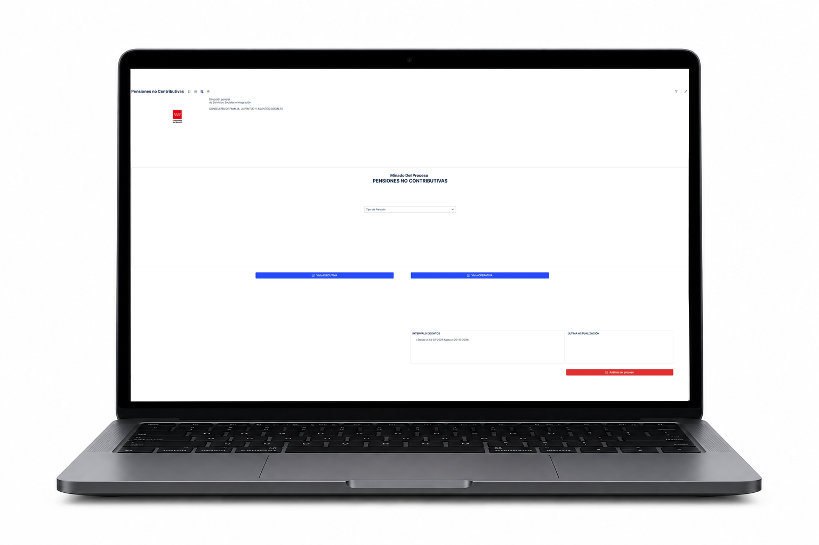
Navegación por los cuadros de mando
Página de inicio
Pantalla de inicio con 3 opciones de navegación:
1.
Visión de alto nivel, el servicio en conjunto.
2.
Visión al detalle, expediente a expediente.
3.
Visión del recorrido, cómo fluye el trabajo.

Slide 14
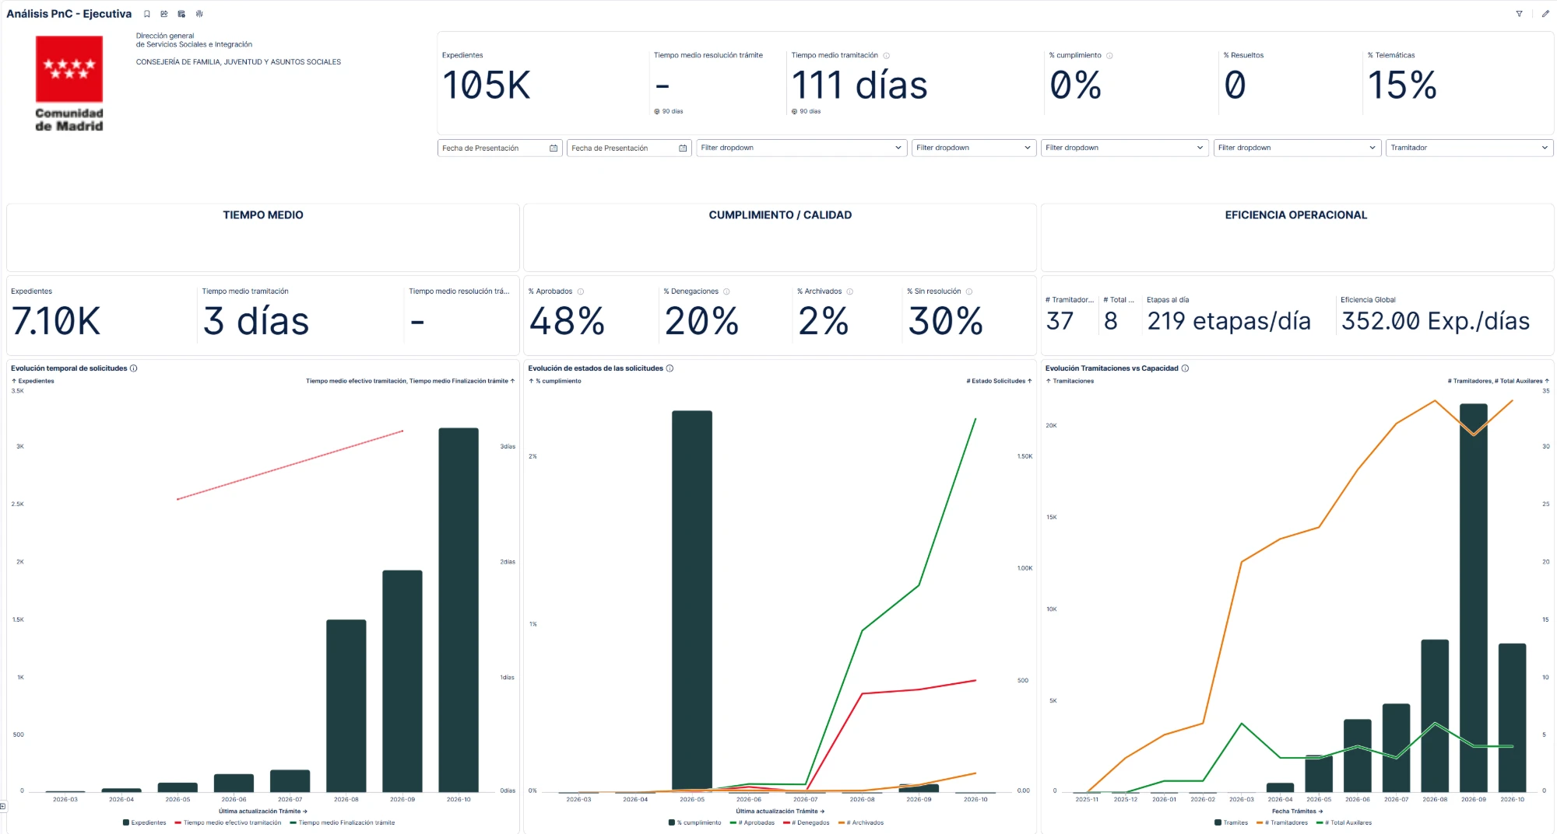
Navegación por los cuadros de mando
Vista Ejecutiva
Para quién es: Dirección y responsables.
Responde «¿cómo va el servicio?» de un vistazo, con el objetivo de 90 días como referencia.
Arriba: expedientes, tiempos, % cumplimiento, % resueltos y % telemáticas.
Tres bloques: Tiempo medio, Cumplimiento / Calidad y Eficiencia operacional.
Abajo: evolución mensual de solicitudes, de estados y de tramitaciones frente a capacidad.
La barra de filtros (fecha de presentación, desplegables y tramitador) recalcula la pantalla entera.
© 2026 NTT DATA
14

Slide 15
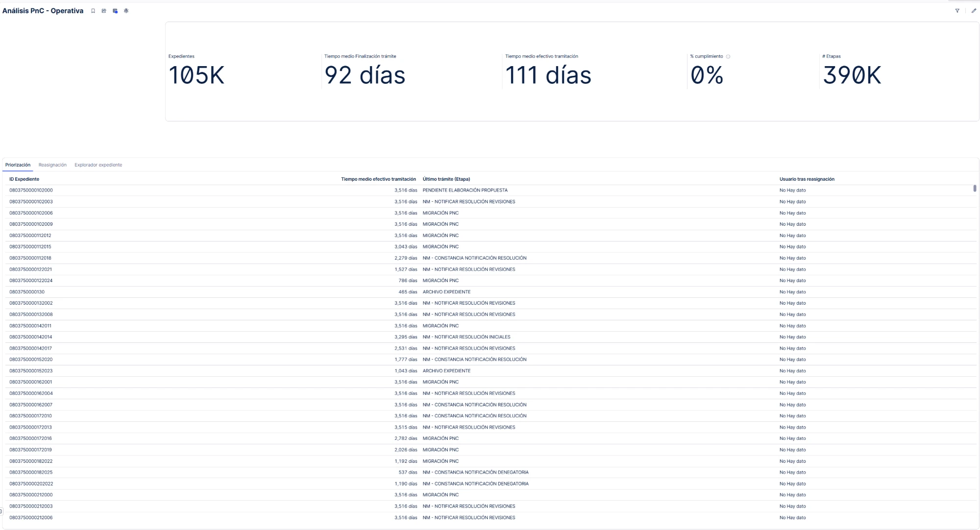
Navegación por los cuadros de mando
Vista Operativa
Para quién es: Tramitación y coordinación.
Responde «¿qué expediente miro primero?».
Arriba: expedientes, tiempo de finalización y tiempo efectivo, % cumplimiento y número de etapas.
Priorización: cada expediente con su tiempo efectivo de tramitación y su último trámite.
Reasignación: los expedientes que han cambiado de tramitador.
Explorador expediente: el detalle de uno, trámite a trámite.
© 2026 NTT DATA
15

Slide 16
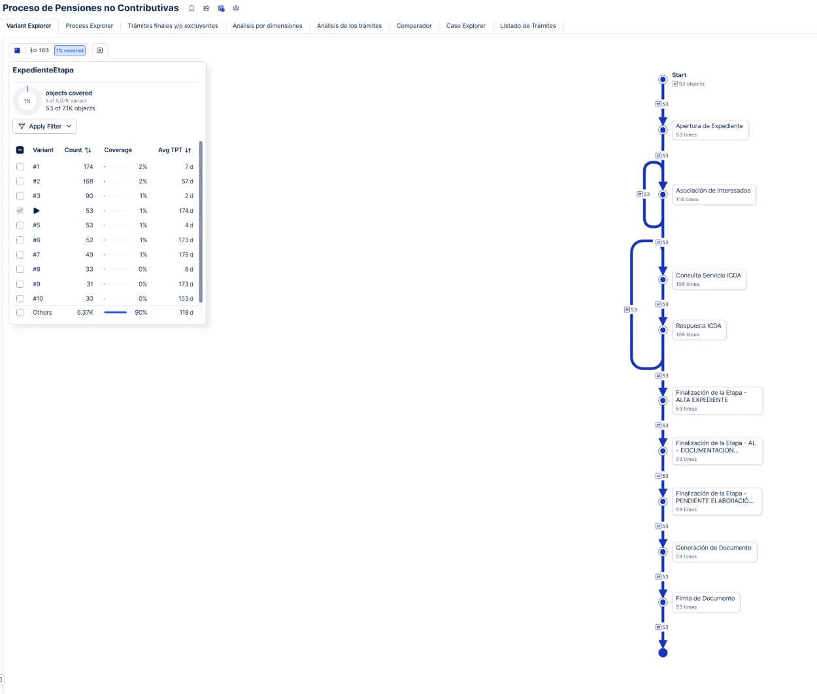
Navegación por los cuadros de mando
Análisis del proceso
Para quién es: Quien necesita entender el proceso, no medirlo.
Responde «¿por dónde pasan de verdad los expedientes?». Nadie lo ha dibujado: se reconstruye desde los trámites registrados.
Variant Explorer: los caminos distintos, del más al menos frecuente, con cuántos casos y cuántos días.
El caso aquí es la etapa de expediente (ExpedienteEtapa), no el expediente entero.
Los números: en la caja, cuántas veces ocurrió el trámite. En la flecha, cuántos casos pasaron.
Más pestañas: Process Explorer, trámites finales, dimensiones, comparador, Case Explorer y listado de trámites.
© 2026 NTT DATA
16

Slide 17

Qué veremos en este bloque
1
2
3
4
Conceptos básicos
de minería de procesos
Conexión
al entorno
Navegación
cuadros de mando
Filtros
© 2026 NTT DATA

Slide 18
Filtros
Los dos niveles de filtro
Antes de tocar nada, saber dónde estás filtrando
Filtro de componente
Afecta a un solo gráfico o tabla.
Se aplica pinchando en el propio elemento.
Rápido y local: sirve para explorar.
Se ve al momento en ese componente.
Filtro de proceso
Afecta a todo el análisis.
Se aplica desde el menú del embudo.
Global y persistente: acota el estudio entero.
Se queda puesto hasta que lo quitas.
1
2
La confusión más común
Creer que un filtro es local cuando es global. Si los números no cuadran o aparecen en blanco, lo primero es mirar el embudo: casi siempre hay un filtro de proceso puesto de antes.
© 2026 NTT DATA
18

Slide 19
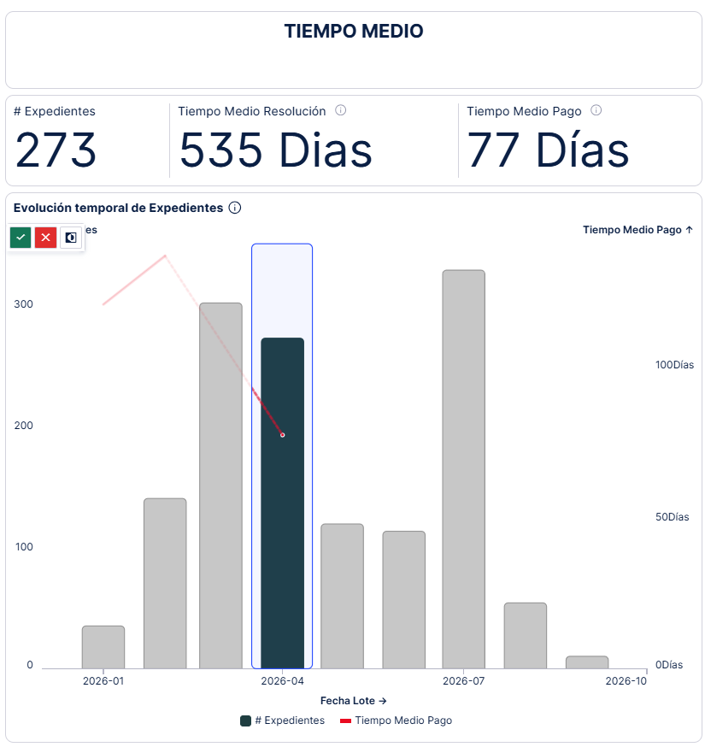
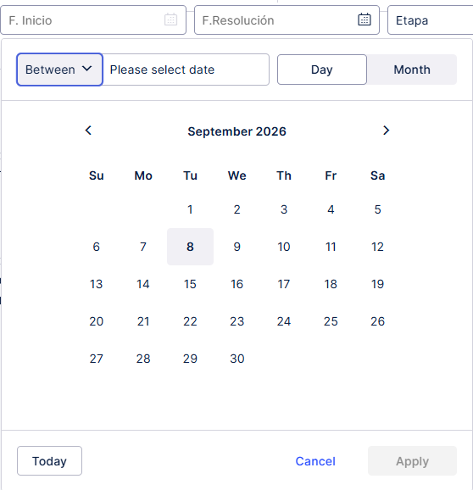
Filtros en componentes
Tres gestos
Seis tipos de filtro, pero solo tres formas de aplicarlos:
Marca uno o varios valores y pulsa Apply.
1
Seleccionar
Listas desplegables
2
Pinchar
Gráficas y tablas
3
Acotar
Componente de tiempo
Clic sobre la barra, el segmento o la fila.
Elige un rango de fechas o la granularidad.
Los tres gestos se combinan. Cada uno se suma al anterior, no lo sustituye.
© 2026 NTT DATA
19

Slide 20
Filtros en componentes
Qué ocurre cuando filtras
Filtrar no oculta datos, recalcula todo el cuadro
1
La selección
La barra elegida se resalta y el resto se atenúa.
2
Incluir, excluir o invertir
La barra flotante permite las tres cosas. No solo quedarte con lo que has pinchado.
3
Los KPIs se recalculan
El recuento y los tiempos de arriba cambian al instante con la selección.
La idea
Filtrar no esconde, recalcula.
© 2026 NTT DATA
20

Slide 21
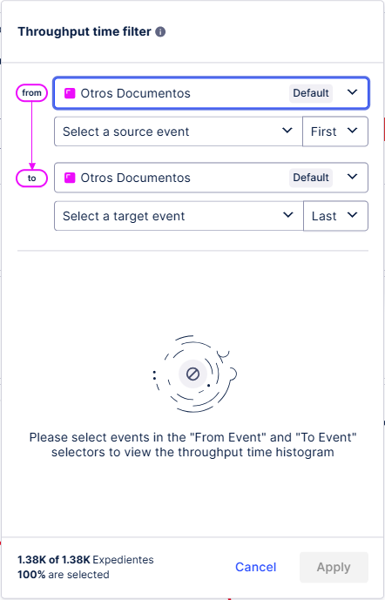
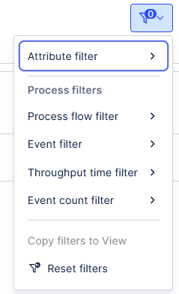
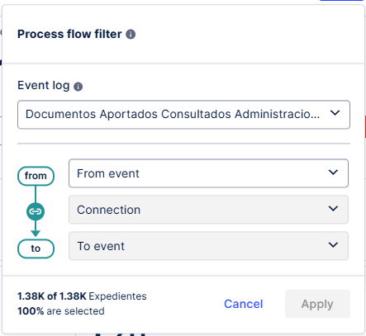
Filtros en proceso
2
Filtro de tiempos
Duración entre A y B
Los filtros exclusivos de Celonis
Filtran por el recorrido del expediente, no por sus campos
1
Filtro de flujo
A seguido directamente de B
Todos salen del mismo sitio
El icono del embudo, arriba a la derecha de la vista.
Encuentra secuencias concretas: qué expedientes pasaron de una actividad a otra sin nada en medio.
Acota por cuánto se tardó entre dos actividades. Es como se aíslan los casos lentos.
Los otros tres, atributo, evento y recuento de eventos filtran por campo, por primera o última ocurrencia y por número de repeticiones.
© 2026 NTT DATA
21

Slide 22
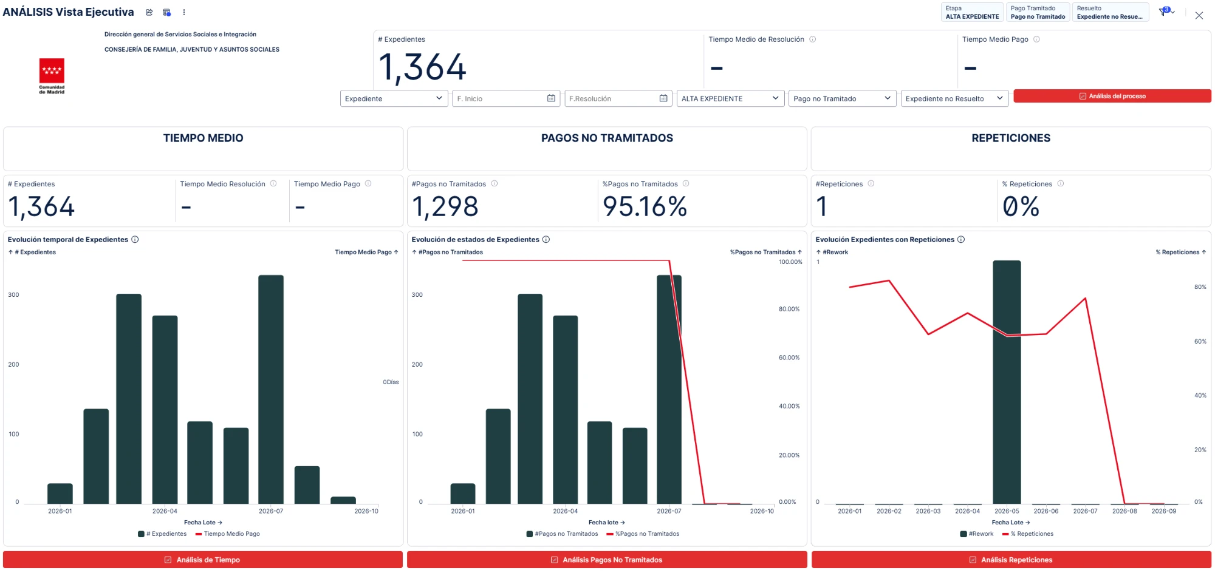


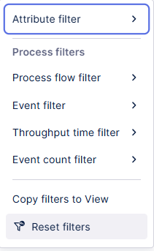
Filtros de proceso
Se acumulan: cómo verlos y cómo quitarlos
Los botones
Arriba a la derecha, una por filtro activo. Dicen qué campo y qué valor.
1
El error más caro de la herramienta es filtrar sin darse cuenta
2
El contador del embudo
El número dentro del icono es cuántos filtros hay puestos.
3
Reset filters
Al hacer click en el embudo y en reset filters cancelaremos todos los filtros.
Si un indicador aparece como «–», no está roto
Es el filtro haciendo su trabajo: ha dejado el cálculo sin datos. En el ejemplo, filtrar por «Expediente no Resuelto» deja sin tiempo medio de resolución, porque no hay ninguno resuelto que medir.
© 2026 NTT DATA
22

Slide 23
Filtros
Chuleta de filtros
Qué quiero hacer, qué filtro uso
Quiero… | Uso
Ver solo un tipo de pensión, una etapa o un tramitador | Filtro de atributo
Ver solo los que pasaron por cierta actividad | Filtro de proceso
Ver los que NO pasaron por ella | Filtro de proceso, en negativo
Ver los que hicieron A y justo después B | Filtro de flujo
Ver los que tardaron entre X e Y días | Filtro de tiempos
Ver los que repitieron algo varias veces | Recuento de eventos
Centrarme en la primera o la última vez | Filtro de eventos
Volver al conjunto completo | Reset filters
© 2026 NTT DATA
23

Slide 24
02
Caso práctico
Ejercicios guiados sobre el proceso real

Slide 25
Caso práctico · Pregunta 1 de 5
En la Vista Ejecutiva, ¿qué porcentaje de las solicitudes llega por vía telemática?
Dónde buscarlo: Vista Ejecutiva
Pista: La fila de indicadores de arriba
A 48 %
B 15 %
C 30 %
D 0 %
Respuestas según los datos hasta el 20-10-2026 y los filtros de las capturas: en el entorno las cifras pueden haber cambiado.
© 2026 NTT DATA
25

Slide 26
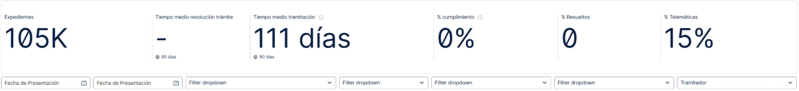
Caso práctico · Solución 1 de 5
En la Vista Ejecutiva, ¿qué porcentaje de las solicitudes llega por vía telemática?
A 48 %
B 15 %
C 30 %
D 0 %
15 %: menos de 1 de cada 6 solicitudes llega por vía electrónica.
© 2026 NTT DATA
26

Slide 27
Caso práctico · Pregunta 2 de 5
¿Cuántos tramitadores hay y cuántas etapas se tramitan al día?
Dónde buscarlo: Vista Ejecutiva
Pista: Bloque Eficiencia operacional
A 8 · 352
B 37 · 219
C 37 · 390K
D 8 · 219
Respuestas según los datos hasta el 20-10-2026 y los filtros de las capturas: en el entorno las cifras pueden haber cambiado.
© 2026 NTT DATA
27

Slide 28
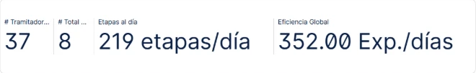
Caso práctico · Solución 2 de 5
¿Cuántos tramitadores hay y cuántas etapas se tramitan al día?
A 8 · 352
B 37 · 219
C 37 · 390K
D 8 · 219
37 tramitadores y 219 etapas al día: unas 6 etapas por persona y día.
© 2026 NTT DATA
28

Slide 29
Caso práctico · Pregunta 3 de 5
¿Cuántos casos siguen el camino más frecuente y cuánto tardan de media?
Dónde buscarlo: Análisis del proceso › Variant Explorer
Pista: Tabla de variantes: columnas Count y Avg TPT
A 174 · 7 días
B 168 · 57 días
C 53 · 174 días
D 6.370 · 118 días
Respuestas según los datos hasta el 20-10-2026 y los filtros de las capturas: en el entorno las cifras pueden haber cambiado.
© 2026 NTT DATA
29

Slide 30
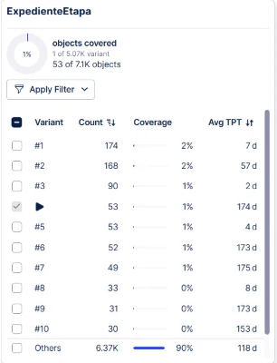
Caso práctico · Solución 3 de 5
¿Cuántos casos siguen el camino más frecuente y cuánto tardan de media?
A 174 · 7 días
B 168 · 57 días
C 53 · 174 días
D 6.370 · 118 días
174 casos (2 %) en 7 días. El 90 % cae en «Others»: el proceso es muy variable.
© 2026 NTT DATA
30

Slide 31
Caso práctico · Pregunta 4 de 5
Busca el expediente 0803750000102006. ¿En qué trámite está y cuánto tiempo lleva?
Dónde buscarlo: Vista Operativa › Priorización
Pista: Filtra o busca por ID Expediente
A ARCHIVO EXPEDIENTE · 465 días
B MIGRACIÓN PNC · 3.516 días
C PENDIENTE ELABORACIÓN PROPUESTA · 3.516 días
D MIGRACIÓN PNC · 786 días
Respuestas según los datos hasta el 20-10-2026 y los filtros de las capturas: en el entorno las cifras pueden haber cambiado.
© 2026 NTT DATA
31

Slide 32
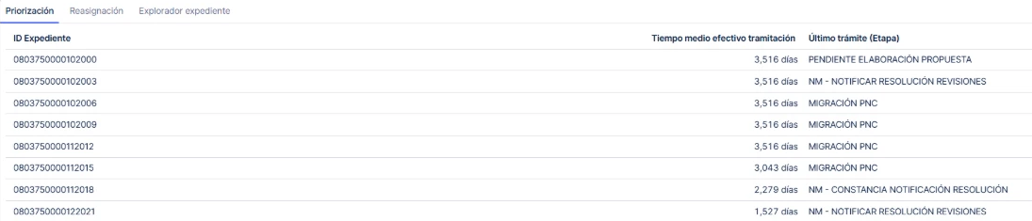
Caso práctico · Solución 4 de 5
Busca el expediente 0803750000102006. ¿En qué trámite está y cuánto tiempo lleva?
A ARCHIVO EXPEDIENTE · 465 días
B MIGRACIÓN PNC · 3.516 días
C PENDIENTE ELABORACIÓN PROPUESTA · 3.516 días
D MIGRACIÓN PNC · 786 días
3.516 días son casi 10 años y su último trámite es MIGRACIÓN PNC. ¿Debe contar en los tiempos? Lo apuntamos para validar.
© 2026 NTT DATA
32

Slide 33
Caso práctico · Pregunta 5 de 5
Selecciona la variante #4: la siguen 53 casos. ¿Cuántas veces aparece «Asociación de Interesados»?
Dónde buscarlo: Análisis del proceso › Variant Explorer
Pista: El número bajo cada caja del recorrido
A 53
B 106
C 114
D 7.100
Respuestas según los datos hasta el 20-10-2026 y los filtros de las capturas: en el entorno las cifras pueden haber cambiado.
© 2026 NTT DATA
33

Slide 34
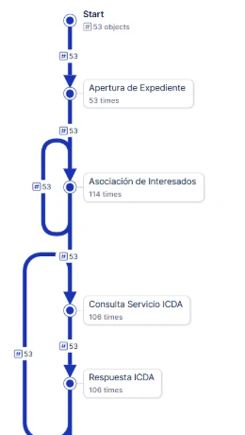
Caso práctico · Solución 5 de 5
Selecciona la variante #4: la siguen 53 casos. ¿Cuántas veces aparece «Asociación de Interesados»?
A 53
B 106
C 114
D 7.100
114 veces para 53 casos: el trámite se repite. La flecha que vuelve sobre la caja es el bucle.
© 2026 NTT DATA
34

Slide 35
Lo que acabáis de hacer
Cinco preguntas, una sola investigación
15 %
telemáticas
La foto general, en la cabecera
219
etapas al día
Con 37 tramitadores
2 %
en el camino más común
El 90 % va por otros caminos
3.516
días en un migrado
Un dato que hay que validar
114
veces un trámite
Para 53 casos: hay bucles
Ninguna de las cinco respuestas está en un informe
Se llega a todas en menos de dos minutos, sin pedir un dato a nadie y sin abrir una hoja de cálculo.
© 2026 NTT DATA
35

Slide 36
03
Validación del cuadro de mando
Repasamos juntos qué muestra cada indicador

Slide 37
Validación del cuadro de mando
Cómo lo vamos a hacer
Objetivo: confirmar, indicador a indicador, que cada cifra mide lo que esperáis y coincide con vuestro dato.
Mirar
Qué mide el indicador, de qué fecha o estado sale y qué filtros tiene puestos.
Contrastar
Con vuestro dato, vuestro informe o vuestra experiencia del día a día.
Anotar
Cada indicador queda como Cuadra, Revisar o No cuadra, con un comentario.
1
2
3
Cuadra · el dato es correcto
Revisar · hay dudas sobre la definición o el origen
No cuadra · la cifra no se corresponde con la realidad
Lo que buscamos
Que el cuadro de mando refleje vuestro proceso. Cada «Revisar» y cada «No cuadra» nos dice qué ajustar antes de darlo por bueno.
© 2026 NTT DATA
37

Slide 38
Validación del cuadro de mando
Vista Ejecutiva · Indicadores de cabecera
Indicador | Valor hoy | Lo que entendemos que mide | Para validar
Expedientes | 105K | Expedientes de PnC dentro del intervalo de datos | ¿Os cuadra el volumen? ¿Incluye migrados, revisiones y reclamaciones?
Tiempo medio resolución trámite | – (obj. 90 días) | Días desde la presentación hasta la resolución | Sale vacío: ¿qué fecha marca la resolución en vuestro sistema?
Tiempo medio tramitación | 111 días (obj. 90) | Días de tramitación efectiva del expediente | ¿Es correcto el objetivo de 90 días? ¿Se cuenta desde la presentación o desde la apertura?
% cumplimiento | 0 % | Expedientes resueltos dentro de plazo | Sale 0 %: ¿qué plazo se considera «en plazo»?
% Resueltos | 0 | Expedientes con resolución sobre el total | Sale 0, pero el 48 % figura como aprobado: ¿qué estados cuentan como resuelto?
% Telemáticas | 15 % | Solicitudes presentadas por vía electrónica | ¿Os parece realista? ¿De qué campo sale el canal de entrada?
© 2026 NTT DATA
38

Slide 39
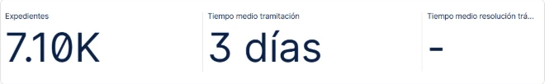
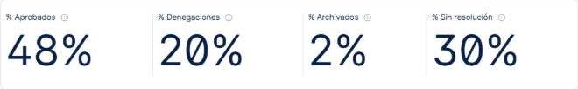
Validación del cuadro de mando
Vista Ejecutiva · Los tres bloques
TIEMPO MEDIO
CUMPLIMIENTO / CALIDAD
EFICIENCIA OPERACIONAL
Qué vemos
7.10K expedientes · 3 días de tramitación · resolución vacía («–»).
Para validar
¿Por qué 7.100 aquí y 105.000 en la cabecera? Coincide con los 7,1K casos del Análisis del proceso: ¿cuenta expedientes o etapas?
3 días frente a 111 en la cabecera: ¿miden lo mismo?
¿Qué fecha marca la resolución de un expediente?
Qué vemos
48 % aprobados · 20 % denegaciones · 2 % archivados · 30 % sin resolución. Suman 100 %.
Para validar
¿Es el reparto que esperáis?
¿Dónde caen desistimientos, renuncias y revisiones?
Si el 70 % está aprobado, denegado o archivado, ¿por qué % Resueltos marca 0?
Qué vemos
37 tramitadores · 8 auxiliares · 219 etapas al día · 352 expedientes al día.
Para validar
¿Son 37 tramitadores reales? ¿Cómo se distingue tramitador de auxiliar?
¿Qué entendéis por «etapa al día» y por «eficiencia global»?
352 expedientes al día frente a 219 etapas: ¿cómo se calcula?
© 2026 NTT DATA
39

Slide 40
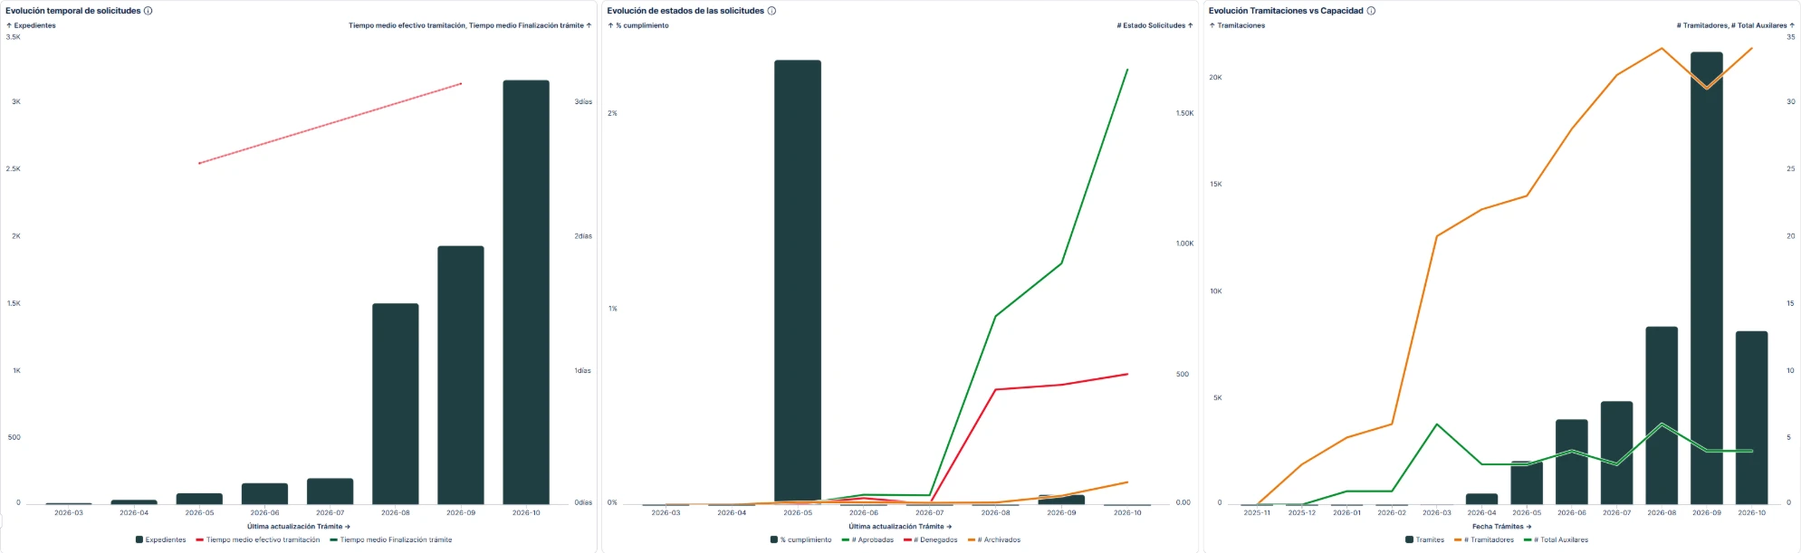
Validación del cuadro de mando
Vista Ejecutiva · Gráficas de evolución
Evolución temporal de solicitudes
El eje usa «Última actualización Trámite»: por eso arranca en 2026-03 aunque los datos empiezan el 14-07-2025. ¿Lo queréis por fecha de presentación?
El tiempo medio va de 0 a 3 días (la cabecera dice 111) y la línea de finalización no aparece.
Evolución de estados
% cumplimiento solo aparece en 2026-05 (≈ 2 %) y la cabecera marca 0 %: ¿cómo se calcula?
Los aprobados crecen con fuerza desde 2026-07: ¿carga real o efecto de la migración?
Tramitaciones vs capacidad
Los tramitadores pasan de 0 a unos 35 entre 2025-11 y 2026-08: ¿altas reales o arranque del registro?
¿Cómo contamos a un tramitador: quien firma, quien cierra etapas…?
© 2026 NTT DATA
40

Slide 41
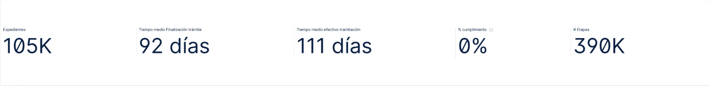
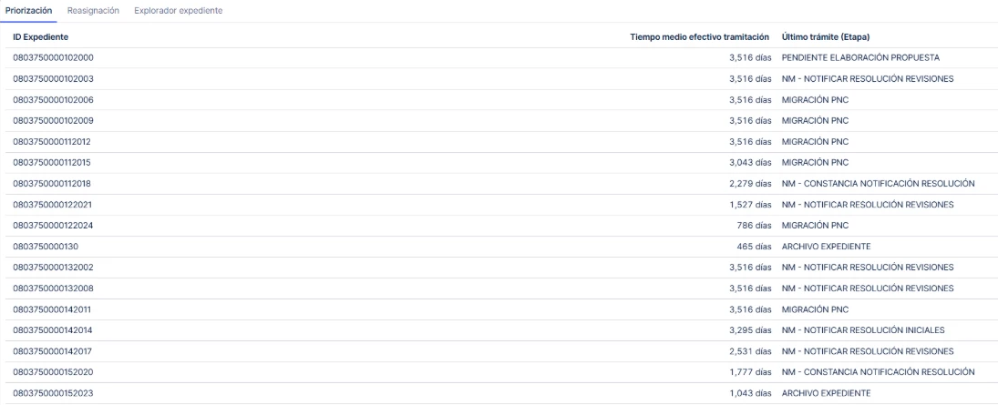
Validación del cuadro de mando
Vista Operativa · Priorización
Para validar
Tiempo medio de finalización (92 días) menor que el efectivo (111): ¿qué diferencia hay entre los dos?
Muchos expedientes marcan exactamente 3.516 días (inicio en torno a marzo de 2017), no solo los de MIGRACIÓN PNC: ¿fecha real o fecha de carga? ¿Cuentan en los tiempos?
La lista sale ordenada por ID: ¿qué orden os sirve para priorizar (días, plazo, etapa)?
«Usuario tras reasignación» dice «No Hay dato» en todas las filas visibles: ¿se registra la reasignación?
¿Los nombres de etapa (NM - Notificar resolución…) son los que usáis en el día a día?
390K etapas para 105K expedientes: ¿unas 4 etapas por expediente os parece normal?
© 2026 NTT DATA
41

Slide 42
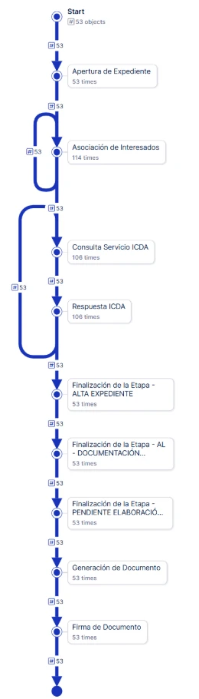
Validación del cuadro de mando
Análisis del proceso · Variantes y trámites
Para validar
El análisis cuenta etapas de expediente (objeto ExpedienteEtapa), no expedientes: ¿queréis seguir el expediente entero o cada etapa?
La vista trae un filtro puesto («Exclude any event Finalización de la Eta…»): los 7.100 casos y las 5.070 variantes son con ese filtro. ¿Qué queréis ver por defecto?
Aun así, 5.070 variantes para 7.100 casos: casi cada caso sigue su propio camino. ¿Hay trámites que conviene agrupar?
El camino más frecuente (174 casos, 7 días) solo cubre el 2 %: ¿a qué tipo de etapa corresponde?
Trámites técnicos como Consulta y Respuesta ICDA o Generación y Firma de documento: ¿os aporta verlos o los agrupamos?
© 2026 NTT DATA
42

Slide 43
Validación del cuadro de mando
Lo que nos llama la atención
# | Lo que vemos | Dónde | Lo que necesitamos saber
1 | % cumplimiento 0 % (≈ 2 % en la gráfica) y % Resueltos 0 | Cabecera y gráfica de estados | Qué estados y qué plazo definen «resuelto» y «en plazo»
2 | Tiempo medio de resolución vacío («–») | Cabecera y Tiempo medio | Qué fecha es la de resolución
3 | 105K expedientes, 7,1K en bloques y proceso, 390K etapas | Cabecera, bloques, proceso y Vista Operativa | Qué cuenta cada cifra y cuál es el universo correcto
4 | 111 días frente a 3 días de tramitación | Cabecera frente a Tiempo medio | Si los dos indicadores miden lo mismo
5 | Muchos expedientes con exactamente 3.516 días (≈ marzo 2017) | Vista Operativa | Si es la fecha de la migración y si cuentan en los tiempos
6 | Usuario tras reasignación sin dato | Vista Operativa | Si la reasignación se registra en el sistema
7 | Gráficas por «Última actualización Trámite», desde 2026-03 | Gráficas de evolución | Qué fecha usar en el eje de cada gráfica
8 | Análisis del proceso con un filtro ya puesto | Análisis del proceso | Qué vista queréis por defecto, con o sin filtro
9 | «Última actualización» en blanco | Página de inicio | Qué fecha de carga queréis ver
10 | Filtros sin nombre («Filter dropdown») | Barra de filtros | Qué filtros necesitáis y con qué nombre
© 2026 NTT DATA
43

Slide 44
Validación del cuadro de mando
Próximos pasos
Hoja de validación
Os dejamos cada indicador con su definición. Marcáis Cuadra, Revisar o No cuadra y añadís un comentario.
Definiciones clave
Plazo de resolución, estados que cuentan como resueltos, fecha de resolución y universo de expedientes (¿con o sin migrados?).
Ajuste y repaso
Aplicamos los cambios en el cuadro de mando y lo repasamos con vosotros en una sesión corta.
1
2
3
Por qué importa
Sin estas definiciones, % cumplimiento, % Resueltos y el tiempo de resolución no se pueden dar por buenos: son los indicadores que más preguntas van a recibir.
© 2026 NTT DATA
44

Slide 45
04
Comentarios, dudas y preguntas
Minería de Procesos · Celonis

Slide 46
Gracias.
Minería de Procesos con Celonis
Plan de Formación · Pensiones no Contributivas

